Slide 1
计算物理学第一次习题课

Slide 2
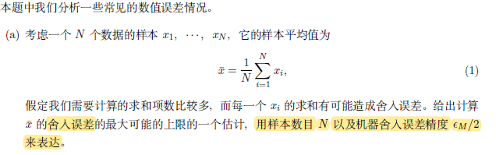

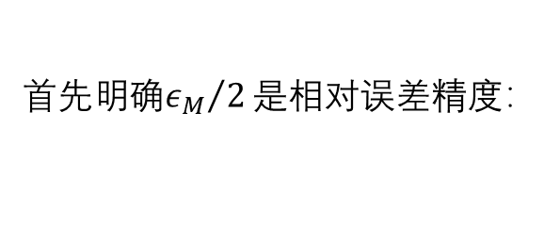
1. 数值误差的避免
首先明确${ε_{M}}/2$ 是相对误差精度：

Slide 3
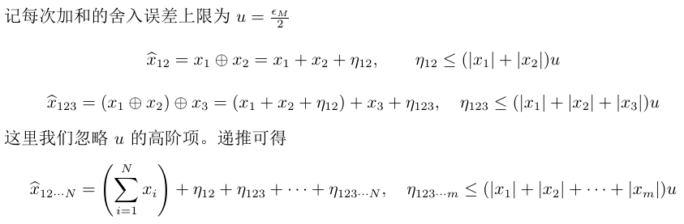
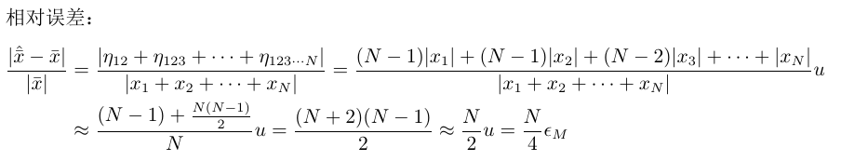

1. (a)
$$N$$

Slide 4
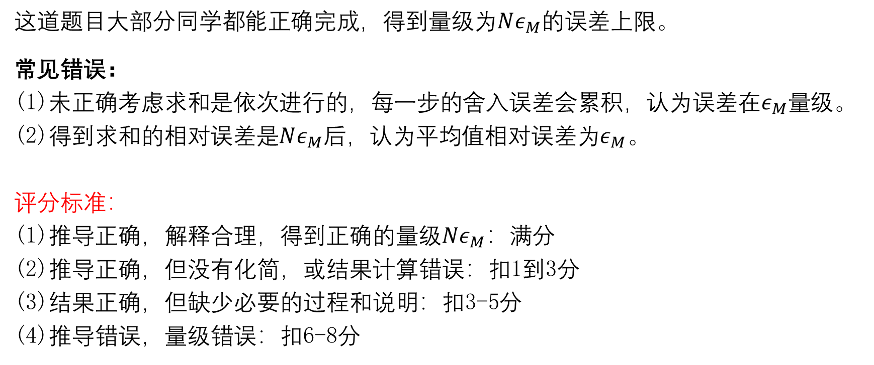
1. (a)
这道题目大部分同学都能正确完成，得到量级为$Nε_{M}$的误差上限。
常见错误：
(1)未正确考虑求和是依次进行的，每一步的舍入误差会累积，认为误差在$ε_{M}$量级。
(2)得到求和的相对误差是$Nε_{M}$后，认为平均值相对误差为$ε_{M}$。
评分标准：
(1)推导正确，解释合理，得到正确的量级$Nε_{M}$：满分
(2)推导正确，但没有化简，或结果计算错误：扣1到3分
(3)结果正确，但缺少必要的过程和说明：扣3-5分
(4)推导错误，量级错误：扣6-8分

Slide 5
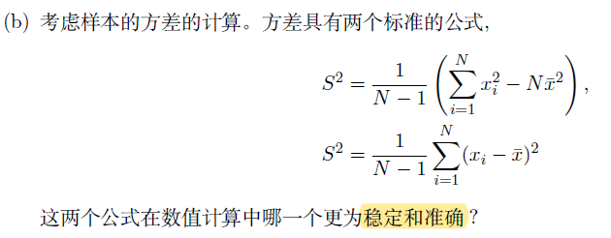
1. (b)
稳定性：
（1）避免大数相消现象的出现
（2）避免出现上溢或下溢
（3）避免大数吃掉小数
（4）尽量减少运算次数
准确性：
（1）问题的病态性
（2）算法稳定性，避免误差扩大
（3）定性分析控制舍入误差

Slide 6
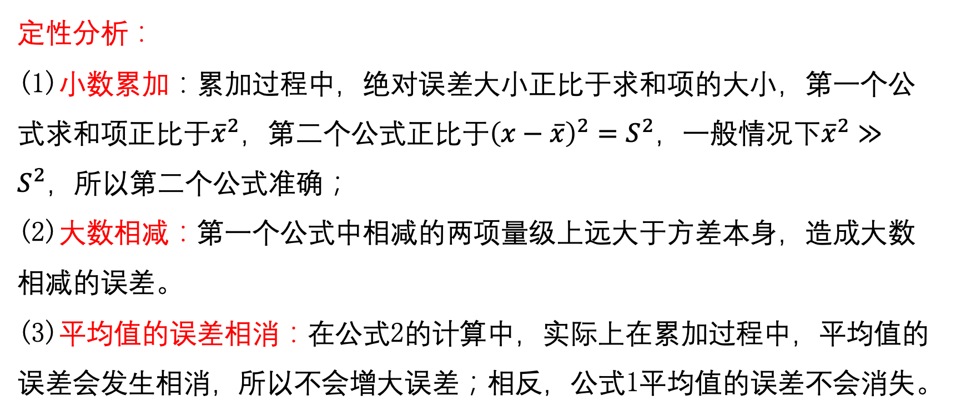
定性分析：
(1)小数累加：累加过程中，绝对误差大小正比于求和项的大小，第一个公式求和项正比于${\overline{x}}^{2}，$第二个公式正比于${\left(x−\overline{x}\right)}^{2}=S^{2}，$一般情况下${\overline{x}}^{2}≫S^{2}，$所以第二个公式准确；
(2)大数相减：第一个公式中相减的两项量级上远大于方差本身，造成大数相减的误差。
(3)平均值的误差相消：在公式2的计算中，实际上在累加过程中，平均值的误差会发生相消，所以不会增大误差；相反，公式1平均值的误差不会消失。

Slide 7
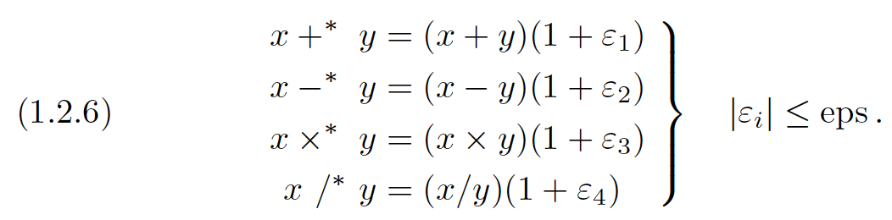
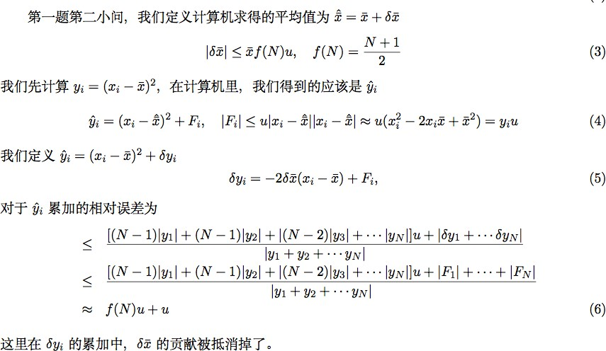
1. (b)

Slide 8
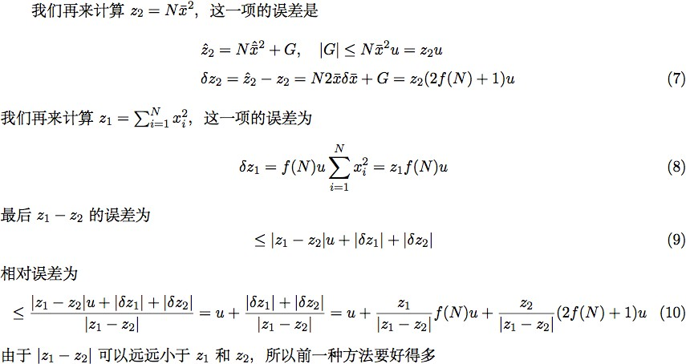
1. (b)

Slide 9
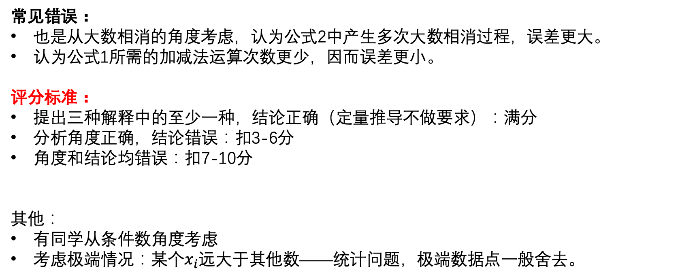
1. (b)
常见错误：
也是从大数相消的角度考虑，认为公式2中产生多次大数相消过程，误差更大。
认为公式1所需的加减法运算次数更少，因而误差更小。
评分标准：
提出三种解释中的至少一种，结论正确（定量推导不做要求）：满分
分析角度正确，结论错误：扣3-6分
角度和结论均错误：扣7-10分
其他：
有同学从条件数角度考虑
考虑极端情况：某个$x_{i}$远大于其他数——统计问题，极端数据点一般舍去。

Slide 10
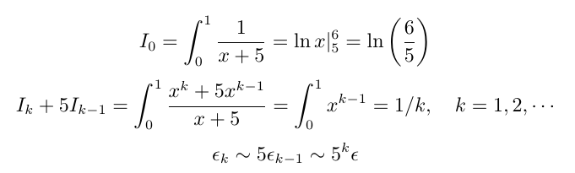
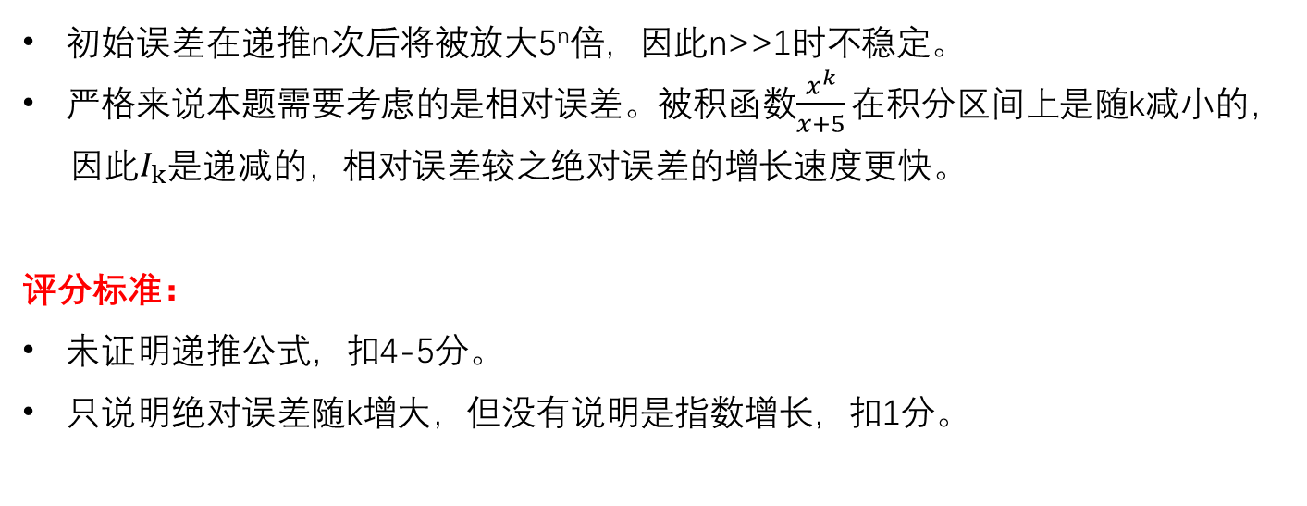
1. (c)
初始误差在递推n次后将被放大5^{n}倍，因此n>>1时不稳定。
严格来说本题需要考虑的是相对误差。被积函数$\frac{x^{k}}{x+5}在积分区间上$是随k减小的，
因此$I_{k}$是递减的，相对误差较之绝对误差的增长速度更快。
评分标准：
未证明递推公式，扣4-5分。
只说明绝对误差随k增大，但没有说明是指数增长，扣1分。

Slide 11
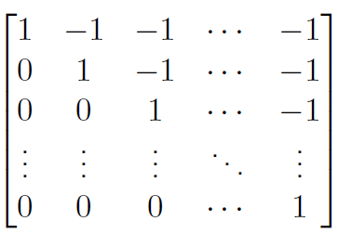
2. 矩阵的模与条件数
2. (a) 求上三角矩阵A的行列式
A=
det(A)=1
上/下三角矩阵行列式等于对角元乘积。该性质可以直接使用，无需证明。

Slide 12
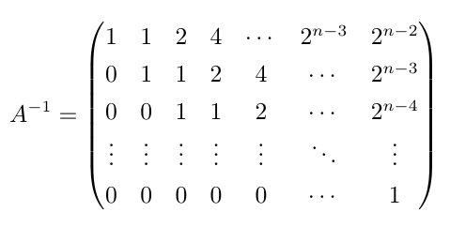
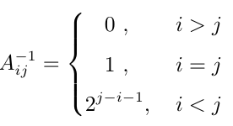
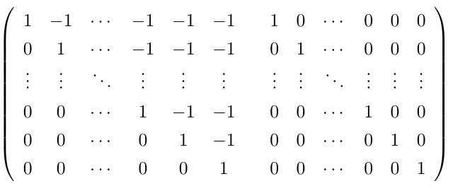
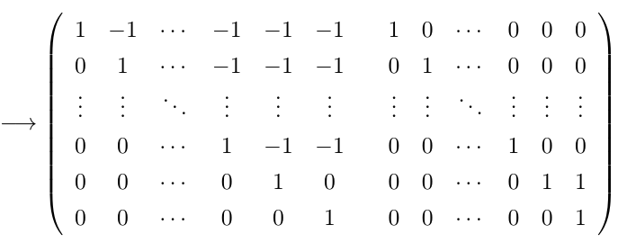
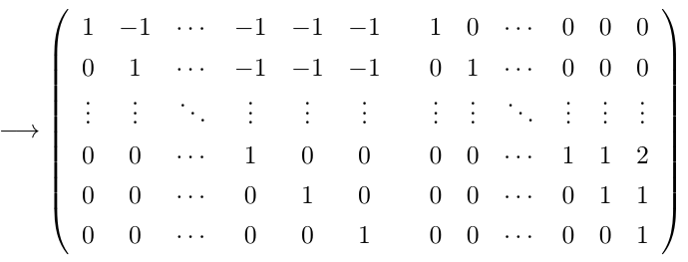
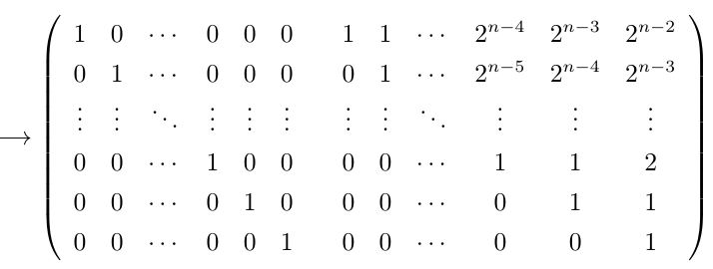
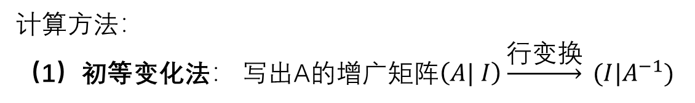
2. (b) 求A的逆矩阵
或
计算方法：
（1）初等变化法： 写出A的增广矩阵$\left(A| I\right)\underset{→}{行变换} (I|A^{−1})$
对第n-m行，将下面m行累加起来

Slide 13


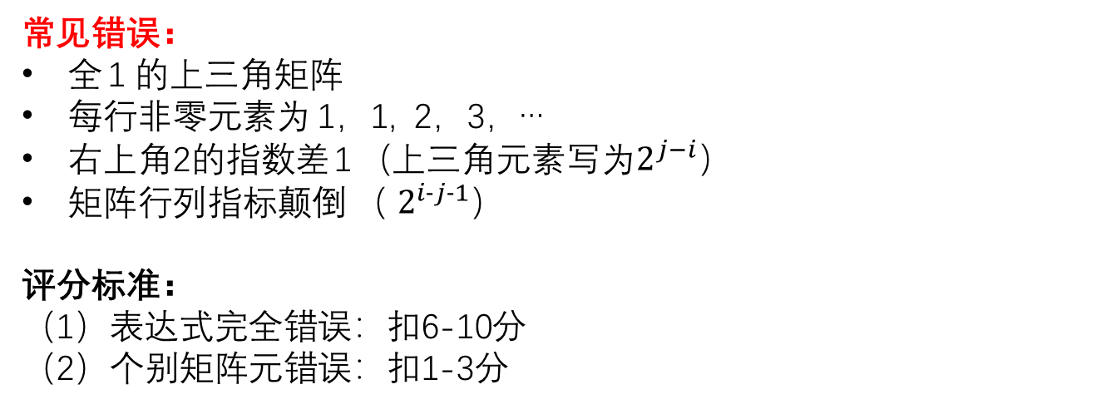
2. (b) 求A的逆矩阵
（2）数学归纳法：利用分块矩阵求逆公式
$B→\left(−1,−1,…,−1)^{T}\right), D→$1
常见错误：
全 1 的上三角矩阵
每行非零元素为 1，1, 2，3，…
右上角2的指数差 1 （上三角元素写为$2^{j−i}$）
矩阵行列指标颠倒 （ $2^{i−j−1}$）
评分标准：
（1）表达式完全错误：扣6-10分
（2）个别矩阵元错误：扣1-3分

Slide 14

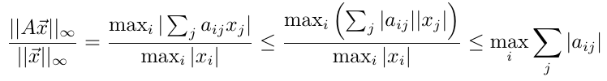


2. (c) 矩阵无穷模
根据矢量无穷模的定义
①
②
等号①成立条件：$a_{ij}与x_{j}同号$ 等号②成立条件：所有$|x_{j}|$相等
上界可以通过以上两个条件取到，因此
有同学先证明了向量无穷模的表达式，或者在证明的最后才令p为无穷→不要求
有同学考虑A属于复数域，因此取等条件①变为$a_{ij}x_{j}$的辐角相同
评分标准：
推导关键步骤错误：扣5-10分
没有（明确）说明取上确界的条件：扣1-2分

Slide 15

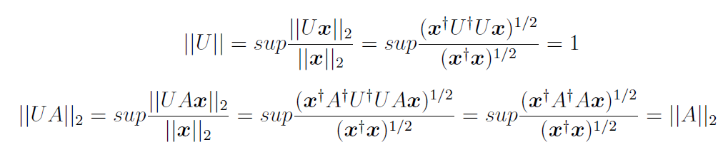

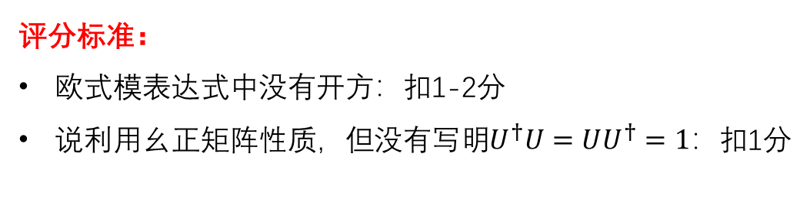
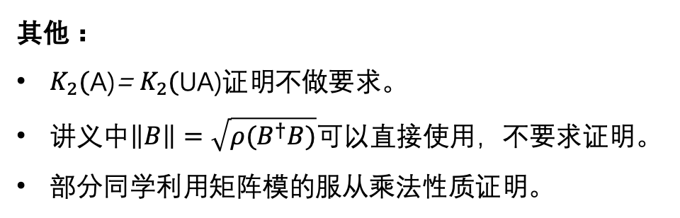
2. (d) 矩阵无穷模
①
②
评分标准：
欧式模表达式中没有开方：扣1-2分
说利用幺正矩阵性质，但没有写明$U^{†}U=UU^{†}=1$：扣1分
Holder模：
其他：
$K_{2}($A)= $K_{2}($UA)证明不做要求。
讲义中$\left\|B\right\|=\sqrt{ρ(B^{†}B)}可以$直接使用，不要求证明。
部分同学利用矩阵模的服从乘法性质证明。

Slide 16
2. (e)
||A||∞ = 1 + 1 + 1 + · · · + 1 = n
||A⁻¹||∞ = 1 + 1 + 2 + 4 + · · · + 2^{n−2} = 2^{n−1}
K∞(A) = ||A||∞ ||A⁻¹||∞ = n · 2^{n−1}
评分标准：
因为表达式求错而算错||A⁻¹||∞：扣5分
等比数列求和求错：扣2-3分
||A||∞ ，||A⁻¹||∞均计算错误：扣7-10分

Slide 17
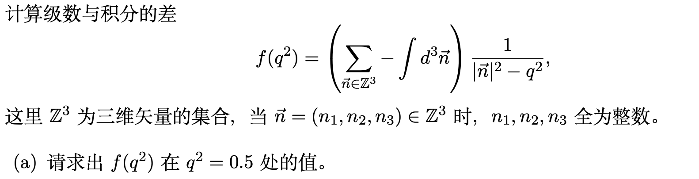
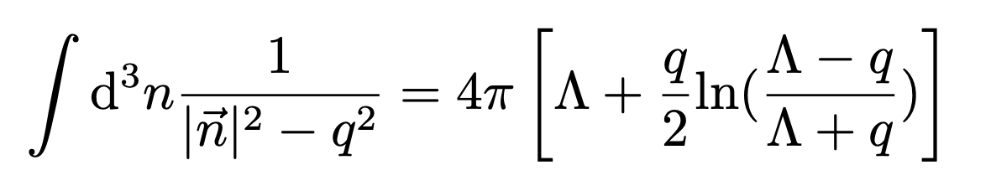
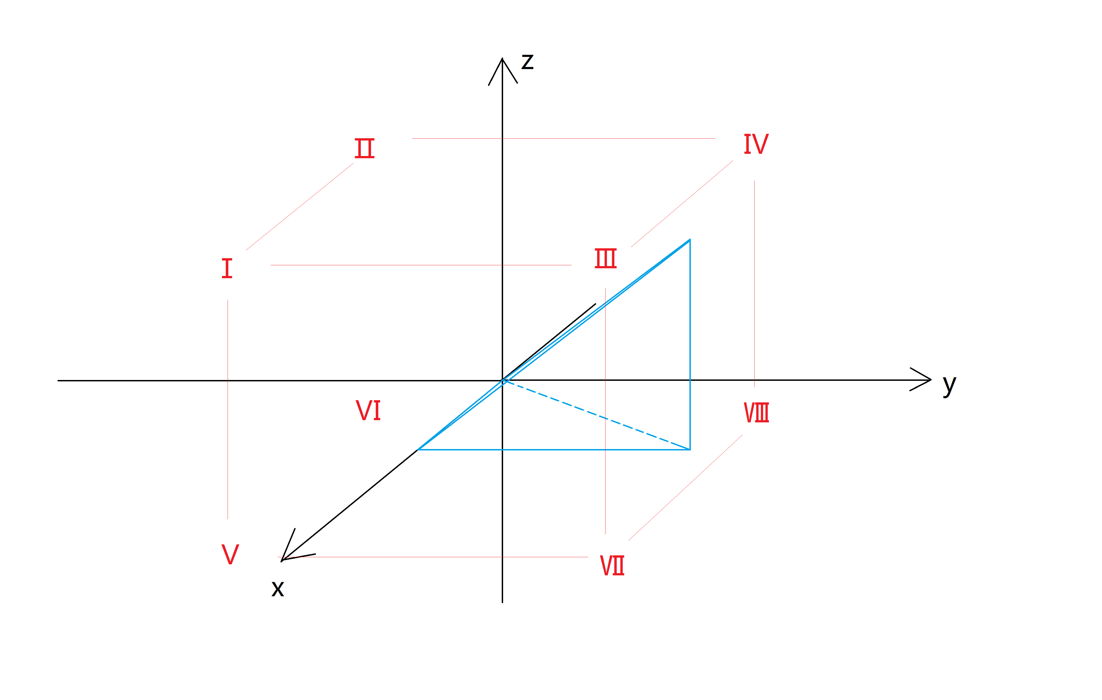

4(a)：解答
解析求出连续积分表达式
三重循环数值计算离散求和
结果：f (q) = 1.1062170
简化求解方法：利用空间的旋转对称性可以将离散求和简化至$\frac{1}{48}$

Slide 18
4(a)：评分标准
评分标准
写了：5分
积分计算正确：5分
编程：3分
编程结果正确：2分

Slide 19
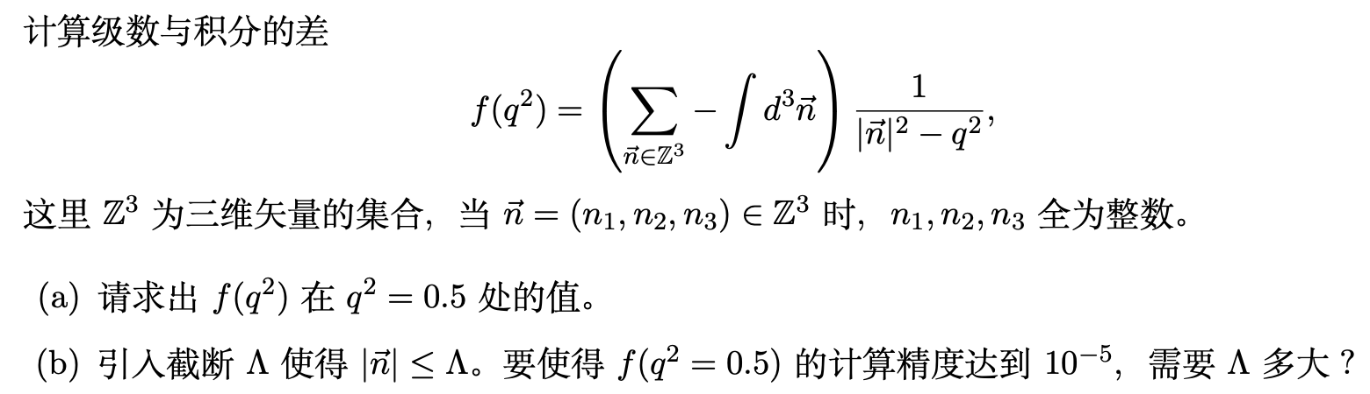
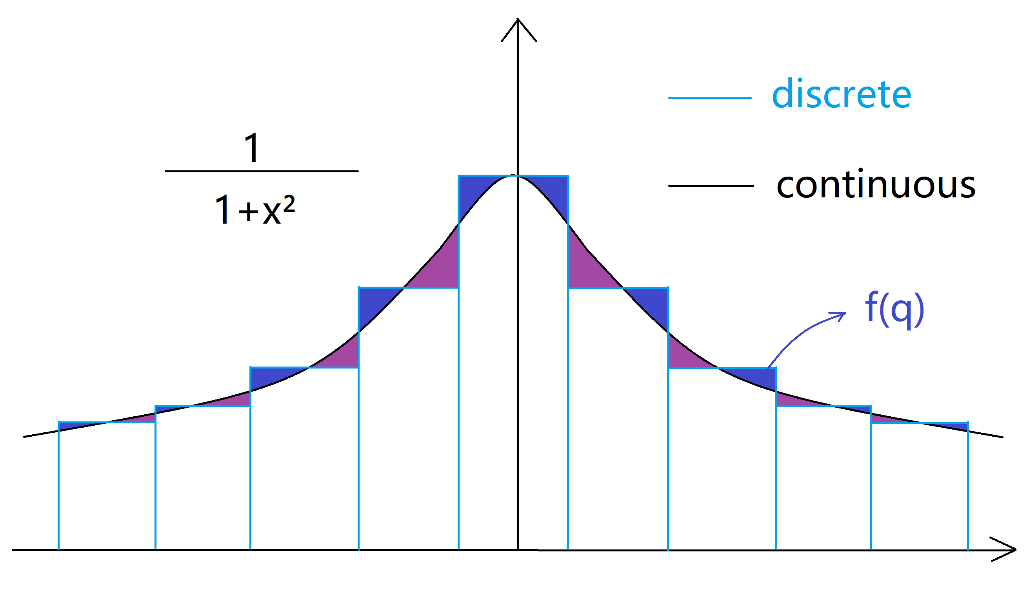
4(b) ：解答
两种方法：
数值计算所需截断
进行量级估计
常见错误：计算的是f(q)的真实值与截断值的差小于${10}^{−5}$，而不是f(q)本身小于${10}^{−5}$

Slide 20
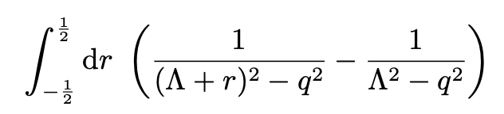
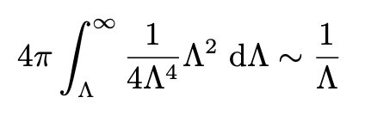
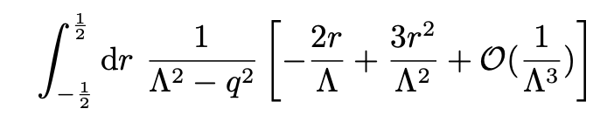
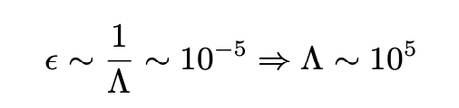



4(b)：量级估计
量级估计：
在球壳上积分：
考虑 Λ 截断处的一个边长为 1 的正方体小格内的 f(q)
因$Λ≫r,1$，可泰勒展开得：
则对${10}^{−5}$精度要求：
其中第一项为0，第二项算得 $\frac{1}{4Λ} 。$

Slide 21
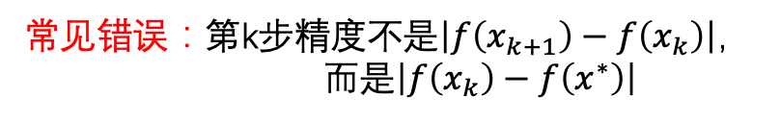

4(b)：数值计算
数值计算：
可以用第三题的结果作为精确值$f\left(x^{∗}\right)$，计算精度
常见错误：第k步精度不是$\left|f\left(x_{k+1}\right)−f\left(x_{k}\right)\right|$，
而是$\left|f\left(x_{k}\right)−f\left(x^{∗}\right)\right|$
$$Log\left(ε\right)=−\text{1.935}Log\left(Λ\right)−\text{0.640}$$

Slide 22
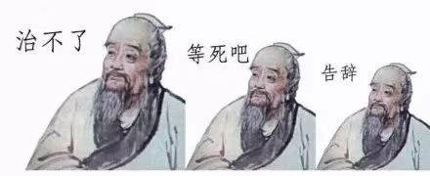

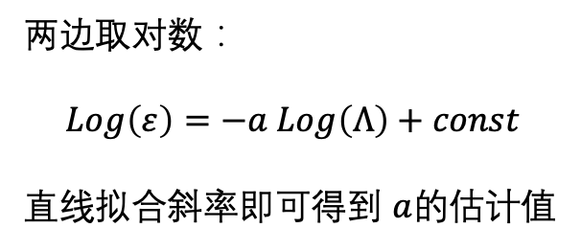
4(b)：数值计算
助教，我电脑跑炸了，算不了
对不起
算不了
告辞
数值计算：
拟合与双对数坐标：
问题：设 $ε\sim O(\frac{1}{Λ^{a}})$ 估计a
两边取对数：
$$Log\left(ε\right)=−a Log\left(Λ\right)+const$$
直线拟合斜率即可得到 $a$的估计值
$$Log\left(ε\right)=−\text{1.935}Log\left(Λ\right)−\text{0.640}$$
https://tiebamma.github.io/InstallTutorial/
Mathematica下载网址：

Slide 23
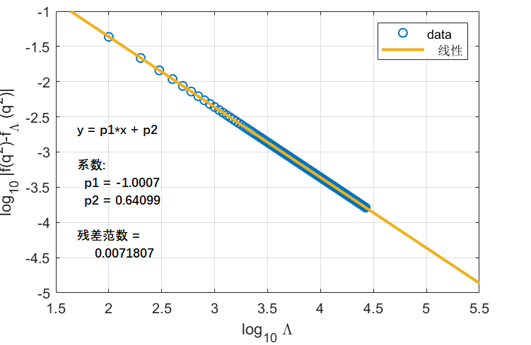
4(b)：数值计算
助教，我电脑跑炸了，算不了
对不起
算不了
告辞
数值计算：
拟合与双对数坐标：
问题：设 $ε\sim O(\frac{1}{Λ^{a}})$ 估计a
两边取对数：
$$Log\left(ε\right)=−a Log\left(Λ\right)+const$$
直线拟合斜率即可得到 $a$的估计值

Slide 24
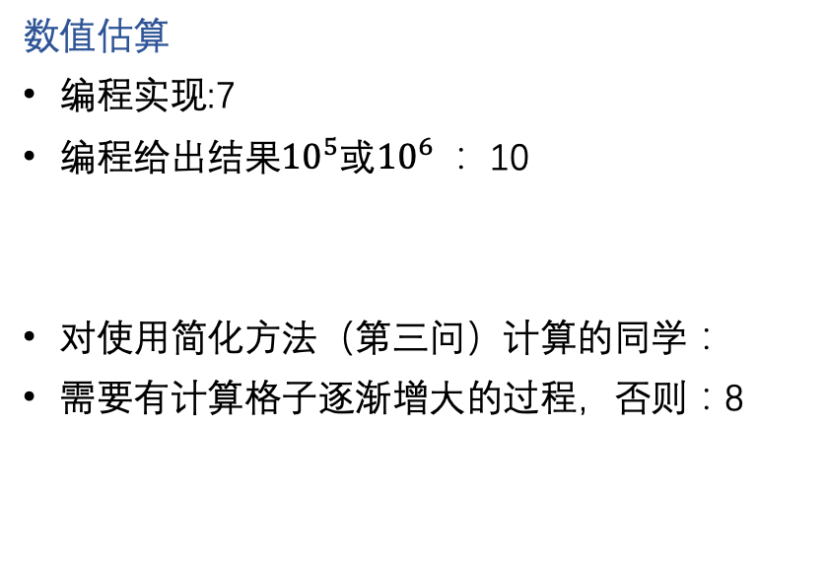

4(b)：评分标准
评分标准
定性分析
量级正确：10
不正确：7
给出结果 ${10}^{5}$或${10}^{6}$，取决于是否算入常数4$π$
数值估算
编程实现:7
编程给出结果${10}^{5}$或${10}^{6}$： 10
对使用简化方法（第三问）计算的同学：
需要有计算格子逐渐增大的过程，否则：8

Slide 25
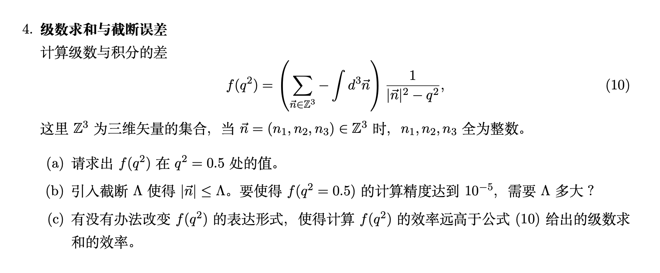
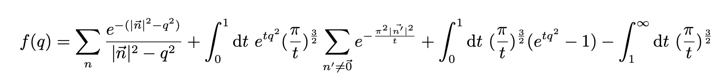

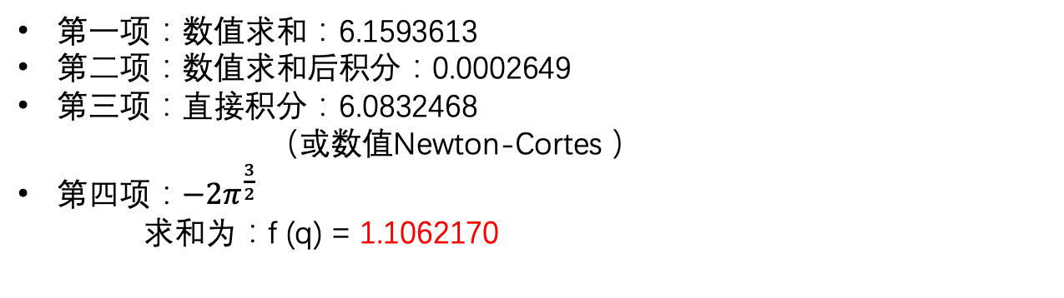
4(c)：解答
第一项：数值求和：6.1593613
第二项：数值求和后积分：0.0002649
第三项：直接积分：6.0832468
（或数值Newton-Cortes ）
第四项：${−2π}^{\frac{3}{2}}$
求和为：f (q) = 1.1062170
截断为$Λ=4$时达到要求

Slide 26
4(c)：评分标准
评分标准
泊松求和： 8
得出解析表达式：5
得出与第一问相同的结果：2

